Slide 1
项目
内容
项目二 山东省5A讲解
任务一 蓬莱阁讲解

Slide 2
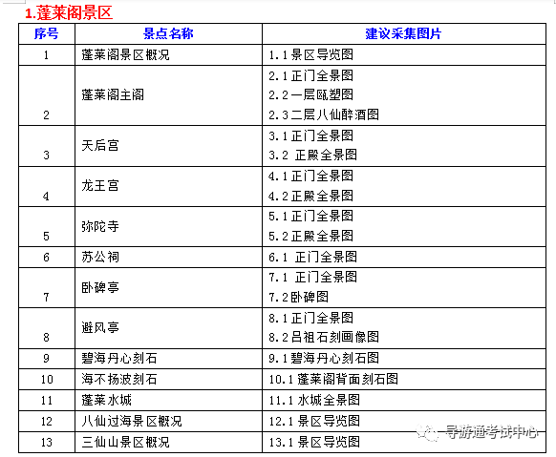

Slide 3
1蓬莱阁景区概况

Slide 4
2.1蓬莱阁主阁

Slide 5
2.2瓯塑图

Slide 6
3天后宫

Slide 7
4.1龙王宫

Slide 8
4.2龙王宫正殿

Slide 9
5弥陀寺

Slide 10
6 .苏公祠

Slide 11
7.卧碑亭

Slide 12
8避风亭

Slide 13
9碧海丹心刻石

Slide 14
10海不扬波石刻

Slide 15
11蓬莱水城

Slide 16
12八仙过海景区

Slide 17
13三仙山景区

Slide 18
教师点评与补充
景区讲解教师点评
点评每位同学优缺点：导游词组织；语言感染力；代入感。知识点补充和讲解示范。
01
岗课赛证融合
提升层同学任务
做好文化传承
讲好中国故事
游客价值引领
点评与补充
小组互评
其他组同学互评；
景点内容提问式强化；
确认景区导游资格考试定稿讲解词。
03
02

Slide 19
小结作业
1.省情、蓬莱阁景区熟练讲解
2.熟练掌握导游规范1-16题
熟练掌握应变技能知识1-13题
熟练掌握综合知识1-50题
小结和作业

